Slide 1

Grundsätze für die Erstellung einer digitalen UI
Michael Remus
Leiter der HSG Mensa, Sapelli
Maik G.
Teamleiter Küche
Philipp Schmelzer, Masterarbeit
25. November 2020

Slide 2

AGENDA
Der Interview-Prozess
Begrüssung und Vorstellungsrunde
Dauer des Interviews
Aufnahme des Interviews
Geplanter Ablauf für das Interview
Das Interview
Vorstellung Ausgangslage
Background des Gesprächpartners
Aktuelle Bedarfskalkulation im Betrieb
Verbesserungspotenziale aktuelle Bedarfsplanung
Visualisierung der Bedarfsplanung
Weitere Aspekte eines Bedarfsplanungstools
Abschluss des Interview
Aufnahme des Interviews
15-20 min

Slide 3
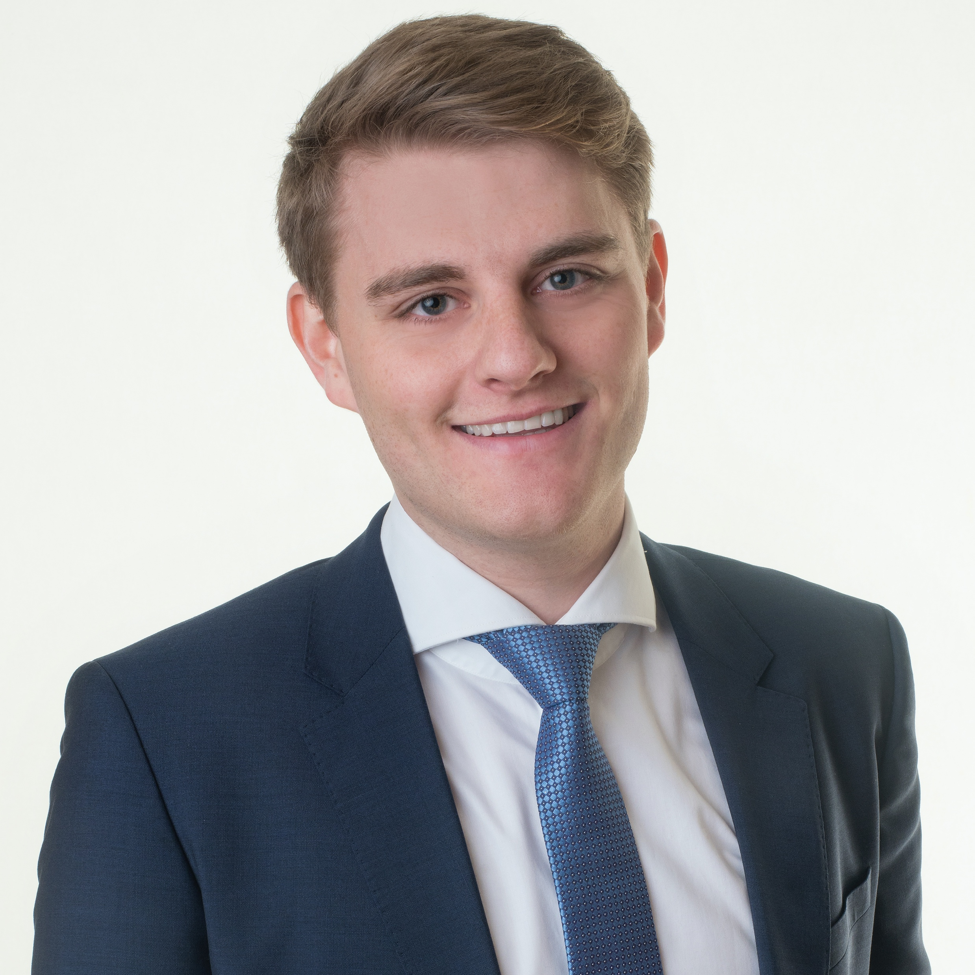
MEINE PERSON / AUSGANGSLAGE
Vorstellung Masterarbeitsthema
Programmierung von Vorhersagemodellen, die den Bedarf an Gerichten und Lebensmitteln berechnen.
Überführung dieser Daten in verständliche „Sprache“.
Entwicklung einer Visualisierung oder Benutzeroberfläche, um diese Ergebnisse in nutzbarer Weise darstellen zu können.
Ableitung von Design Prinzipien, die dieser Umwandlung zugrunde liegen und dem Endnutzer helfen die Daten zu verstehen.
Ziel für dieses Interview: Anforderungen und Bedürfnisse der Endnutzer in der täglichen Verwendung

Slide 4
BACKGROUND DES GESPRÄCHPARTNERS
Ziel: Verständnis über die Historie, die Erfahrung und die Position der Person in der Organisation erlangen
Wie lange arbeiten Sie schon in der Gastronomie / in Ihrem Betrieb?
Maik Küchenchef 5 Jahre Teamleiter, vorher Ala Card Gastronomie
Verkaufszahlen bis 5 Jahre
Was sind ihre Aufgaben (neben dem eigentlichen Kochen)?
Gehört der Einkauf / Bedarfsplanung zu Ihrem Tätigkeitsbereich?

Slide 5
AKTUELLE BEDARFSKALKULATION IM BETRIEB
Ziel: Verständnis für die aktuelle Bedarfsplanung und den Einkauf der verschiedenen Gerichte erlangen
Wie funktioniert die aktuelle Bedarfsplanung der Gerichte / Lebensmittel?
Kassensystem eine Artikelanalyse, pc basiert
Wie funktioniert der Prozess der Bedarfsplanung?
Menüplanung 1 Monat im Voraus, basierend darauf eine Vorbestellung
Rüstabfall, 20% Gemüse etc.
Gramm pro Portion
Convenicece Produkte 2 Mal pro Tag
Gemüse jeden Tag bestellen
Gibt es aktuell eine Übersicht auf der ersichtlich ist, was und in welcher Menge eingekauft werden muss?
Menüplanung, geplant vs. Verkauft ersichtlich pro Kalenderwoche, in den Bestelllisten
Welche weiteren Informationen sind wichtig bei der Bedarfsplanung?

Slide 6
VERBESSERUNGSPOTENZIALE AKTUELLE BEDARFSPLANUNG
Ziel: Den optimalen Prozess einer bedürfnisgerechten Bedarfsplanung eruieren
Was ist aktuell verbesserungswürdig an der Bedarfsplanung?
Was könnte in Ihrer Bedarfsplanung einfacher gestaltet sein?
Gibt es Wünsche, Anregungen, Verbesserungspotenzial?

Slide 7
VISUALISIERUNG DER BEDARFSPLANUNG
Ziel: Verständnis für die Nutzung eines nutzerfreundlichen und einfach verständlichen Visualisierung erlangen
Visualisierung einer Dimension: Bedarfsvorhersage einzelner Gerichte / Produkte / Lebensmittel
Wie wichtig ist Ihnen, dass Sie die Vorschläge des Tools nachvollziehen können?
Vergleich zum Vorjahr, wo kommen die Zahlen her, Rechenweg, Faktoren anzeigen die eine Rolle spielen,
Glaubwürdigkeit: Vergleich zum Vorjahr
Icon basiert, Sonne, Regen, Saisonalität, viel Betrieb, Terrassenbetrieb (= Leute halten sich länger auf)
Was muss alles gegeben sein damit sie einer Voraussage eines Algorithmus vertrauen können?
Vorjahresvergleich, individuelle Ereignisse der Universität, Produktionszeiten, Schichtzeiten
Ist es für Sie wichtiger, eine Erklärung über die Funktionsweise des Algorithmus zu erhalten, oder eine die die aktuell ausgesprochene Empfehlung erklärt?
Fokus auf die Erklärung der Zahl / Vorhersage
Welche Elemente müssen in der Erklärung vorhanden sein?
Menü mit den einzelnen Mengen, Was sind die Einflussfaktoren? Vorjahreszahlen
Wertigkeit der Menüs (Vielgefragtes Menüs vs. Wenig gefragtes Menü mit Sternen)
Wie müssen die Erklärungen strukturiert sein, dass sie verständlich und nachvollziehbar sind?
Text so kurz und einfach wie möglich
Gibt es weitere Elemente die ein solches Tool aufweisen muss, damit Sie den Empfehlung dessen vertrauen können?
Gesamtmenüzahl Verhältnis, wo befinden wir uns gerade im Nachfrageverlauf Jahr, Monat
Interaktionen, Icons bearbeitbar, Icons selbst in den Menüplan eintragen, Werte anpassen, Tools nutzbar machen

Slide 8
WEITERE ASPEKTE EINES BEDARFSPLANUNGSTOOLS
Ziel: Probleme und Limitationen der Datennutzung verstehen.
Wäre eine interaktive „What If…“ Funktion hilfreich, die unterschiedliche Szenarios simulieren kann?
Menüplanung verändern, 450 von asia ergibt 300 von den anderen
Inwiefern müssten verschiedene Zeithorizonte betrachtet werden, da sich Lebensmittel unterschiedlich lange halten oder aufgrund von Saisonalitäten, Nachfrageschwankungen etc.?
Produktion +3 Tage bis Verzehr
Muss man einzelne Gerichte oder andere Faktoren ausklammern können bspw. (Ausklammern von bestimmten Lebensmitteln aufgrund Allergien oder Geschmacksvorlieben, bei saisonalen Gerichten etc.)
Saisonale Produkte empfehlen -> Kartoffelstock und Rotkraut sind nicht im Sommer
Ware kommt nicht -> Logistikproblem
Wäre es hilfreich, wenn Empfehlungen im Sinne eines „Recommender Systems“, welche Vorschläge zu anderen Gerichten gibt, integriert sind?
Welche weiteren Funktionen müsste ein Tool zur Bedarfsplanung von Gerichten aufweisen?
Herunterbrechen auf die einzelnen Lebensmittel
Bedarf an Menüs pro Woche / Tag und Anzahl pro Menüs

Slide 9
ABSCHLIESSENDE FRAGEN
Ziel: Sonstige Fragen zum Thema klären.
Gibt es bei Ihnen im Unternehmen irgendwelche Tools oder Applikationen die mit Maschine Learning oder KI arbeiten?
Too good to go
Webshop -> Take away Menü reservieren

Slide 10
HERZLICHEN DANK

